Slide 1
Expertos en servicios y hardware EOL/EOS

Slide 2
Sostenibilidad IT.
Circularidad en el entorno datacenter
Contexto del problema.
Circularidad en el data center. Soluciones actuales.
Desafíos para el futuro. Caminar juntos.

Slide 3
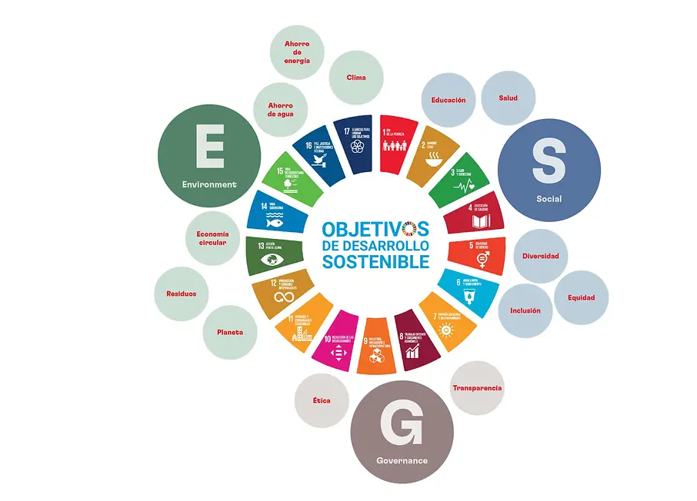
ESG
Enviromental
Social
Governance
Hacen referencia a los factores que convierten a una compañía en sostenible a través de su compromiso social, ambiental y de buen gobierno, sin descuidar nunca los aspectos financieros.

Slide 4
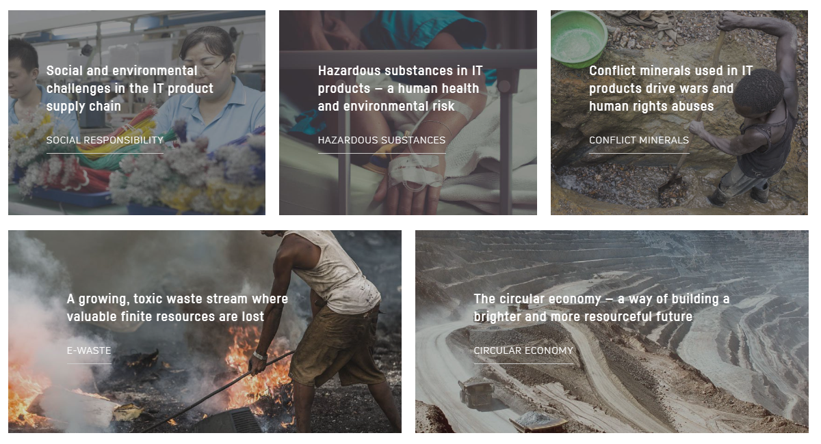
Fuente: https://tcocertified.com/sustainability-issues-connected-to-it-products/

Slide 5
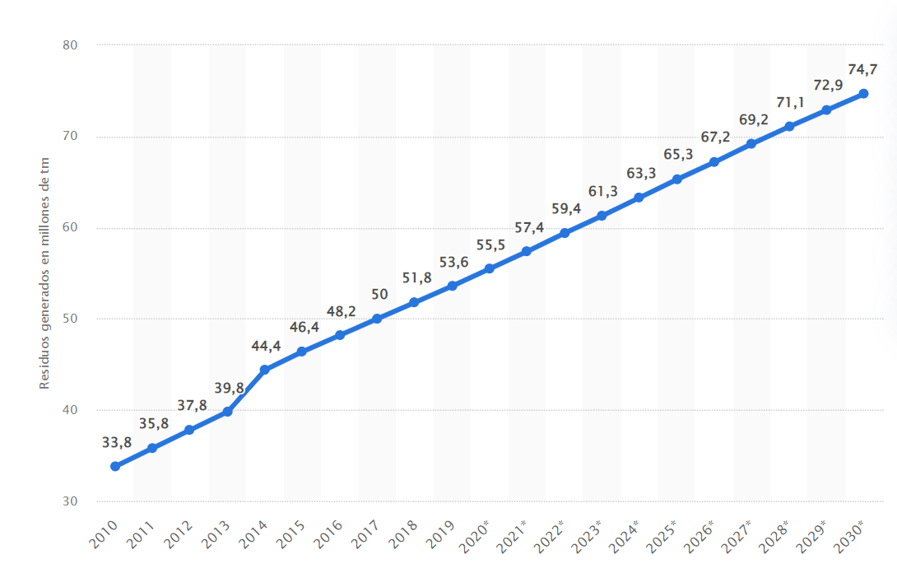
Evolución de la producción mundial de basura tecnológica 2010-2030 (en millones de toneladas).
Fuente
https://es.statista.com/estadisticas/807027/evolucion-de-la-produccion-mundial-de-basura-tecnologica/
Notes:
AÑADIR EDEM
ELEGIR UNA DE LAS DOS SITUACIÓN 2010-2030 EVOLUCIÓN. * Las previsiones futuras no tienen en cuenta las repercusiones económicas relacionadas con la crisis del COVID-19

Slide 6
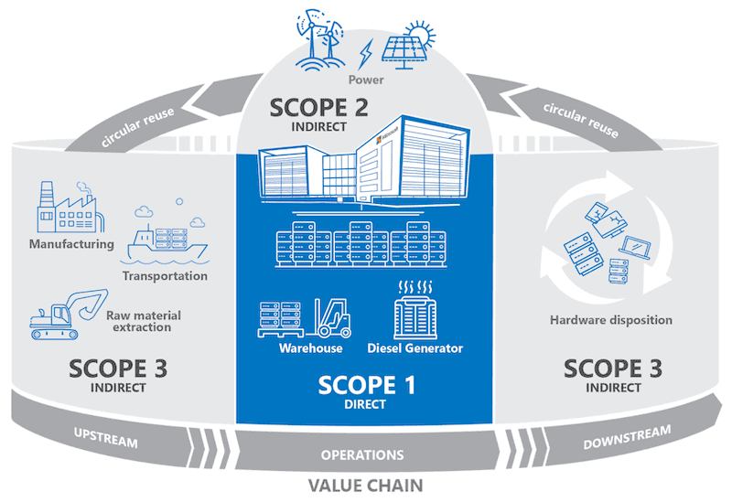
SCOPE 1
Emisiones directas de gases de efecto invernadero (GEI)
SCOPE 2
Emisiones indirectas vinculadas al consumo de energía
SCOPE 3
Todas las demás emisiones indirectas
Fabricación y el transporte hasta el final de la vida útil de todos los equipos del centro de datos (servidores, redes, aire acondicionado, sistemas de alarma, edificios).
Fuente
https://boavizta.org/en/blog/empreinte-de-la-fabrication-d-un-serveur

Slide 7
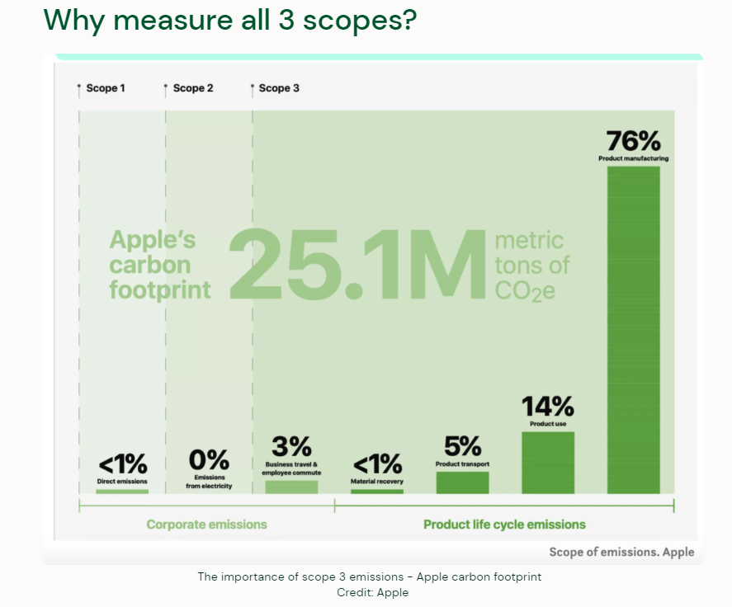
El impacto de la cadena de suministro representa más del 80% de las emisiones de gases de efecto invernadero y más del 90% del impacto sobre el aire, la tierra, el agua, la biodiversidad y los recursos geológicos.
https://plana.earth/academy/what-are-scope-1-2-3-emissions

Slide 8
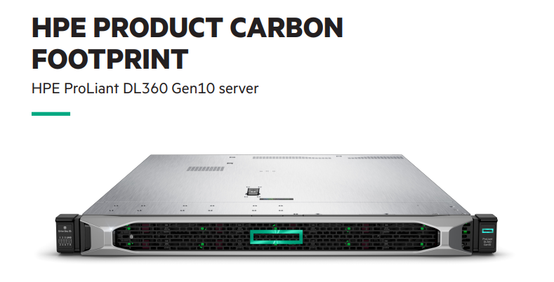
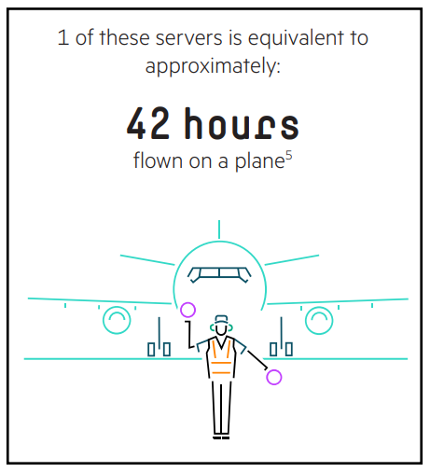
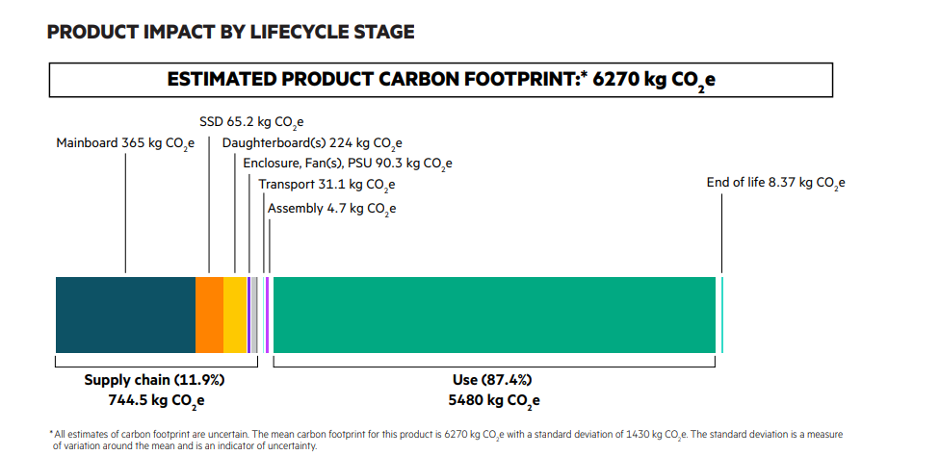
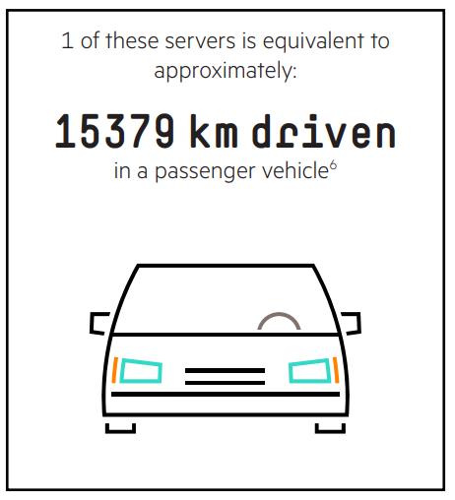
https://www.hpe.com/psnow/doc/a50002430enw
Notes:
“Los centros de datos del mundo emiten tanto CO2 como la industria mundial de la aviación (Pearce 2018), lo que supone aproximadamente 900.000 millones de kilogramos de CO2 (Air Transport Action Group 2020).”
"Las emisiones generadas por ver 30 minutos de Netflix (1,6 kg de CO2) es lo mismo que conducir casi seis kilómetros".

Slide 9
Economía circular
El Parlamento Europeo define la economía circular como:
La economía circular es un modelo de producción y consumo que implica compartir, alquilar, reutilizar, reparar, renovar y reciclar materiales y productos existentes todas las veces que sea posible para crear un valor añadido. De esta forma, el ciclo de vida de los productos se extiende.
Fuente
https://www.europarl.europa.eu/news/es/headlines/economy/20151201STO05603/economia-circular-definicion-importancia-y-beneficios
Notes:
IMPORTANTE! PUEDES ESTAR UN RATO AQUÍ. NEGOCIO CIRCULAR, ESTAMOS A LA VANGUARDIA

Slide 10
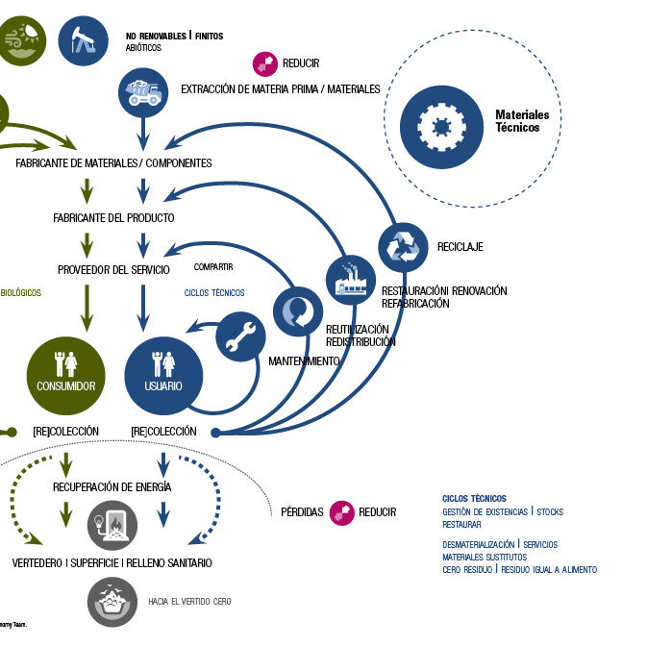
RUPTURA CON EL MODELO LINEAL
MODELO LINEAL
Fabricar
Usar
Tirar
MODELO CIRCULAR
Fabricar
Usar
Mantener
Reutilizar / Redistribuir
Reacondicionar
Reciclar
Fuente: Ellen MacArthur Foundation
Notes:
QUÉ PODEMOS HACER? ELLEN MCARTHUR GRÁFICO DE MARIPOSA.
Destacar además que teniendo en cuenta las estadísticas y la evolución, nosotros no vemos solo una catástrofe, sino también (y sobre todo) una oportunidad

Slide 11
¿Qué podemos hacer?
AUMENTO DEMANDA MATERIALES
DESCENSO DEMANDA MATERIALES
53,6 millones de toneladas
AUMENTO RESIDUOS TECNOLÓGICOS
CIRCULARIDAD
TECNOLÓGICA
DESCENSO RESIDUOS TECNOLÓGICOS
Solo el 17% se recicló
DESAPROVECHAMIENTO
MATERIAS PRIMAS
OPTIMIZACIÓN DE
MATERIAS PRIMAS
Valor = 53,4 mil millones €
Algunos datos ewaste 2019
Fuente: Global E-Waste Monitor 2020
Notes:
cantidad Residuos suben, materias primas precios suben, aumentando los desechos. El mercado reacondicionado de calidad nos permite disminuir la demanda de extracción de materiales, reducir los residuos, evitar el mal reciclaje y aprovechar el valor de las materias primas.

Slide 12
REUTILIZACIÓN
END OF LIFE
END OF SUPPORT

Slide 13
REUTILIZACIÓN
END OF LIFE
END OF SUPPORT

Slide 14
REUTILIZACIÓN
END OF LIFE
END OF SUPPORT

Slide 15
REUTILIZACIÓN
END OF LIFE
END OF SUPPORT

Slide 16
REUTILIZACIÓN
END OF LIFE
END OF SUPPORT
Notes:
Los analistas de Gartner calculan que se puede ahorrar hasta un 70% si se pasa del mantenimiento a cargo del fabricante al mantenimiento a cargo de terceros (TPM).

Slide 17
REUTILIZACIÓN
END OF LIFE
END OF SUPPORT

Slide 18
Desafíos de futuro
COMPROMISO DE TODOS LOS AGENTES DE MERCADO

Slide 19
SECTOR PRIVADO
FACILITAR la mentalidad circular en las empresas
SECTOR PÚBLICO
PROMOVER el equipamiento reacondicionado desde las administraciones y estamentos públicos
MERCADO
INTEGRAR el GTM de cara al cliente
*Go to market

Slide 20
/marcosgallardo
/mercado-it

